Slide 1
電磁プローブで探る
クォーク物質
郡司 卓
東京大学原子核科学研究センター

Slide 2
はじめに
QM2018には参加しておりませんが、電磁プローブに関する話がないのもおかしい話なので、幾つかの講演から電磁プローブの最新結果を引っ張ってきました。
色々と不足があるかと思います。申し訳ありません。

Slide 3

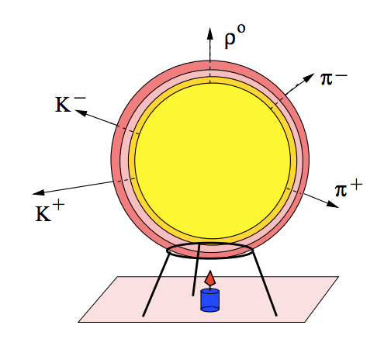
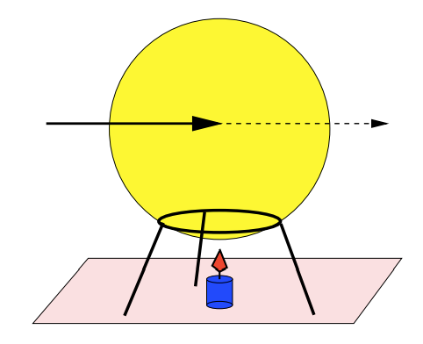
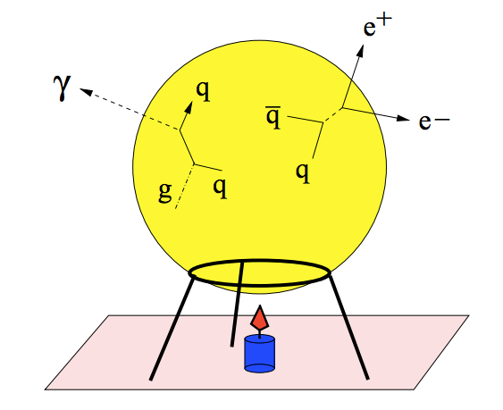
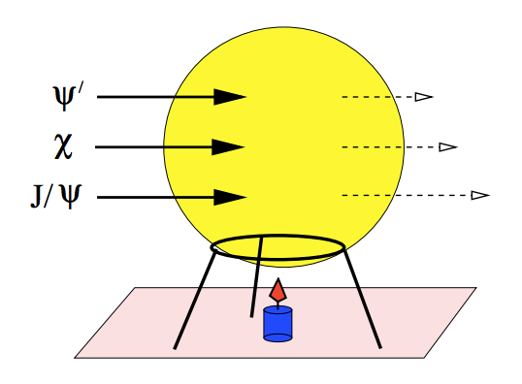
電磁プローブとは？
主に、光子やレプトン(対)。(WやZボゾン)
生成されれば、クォーク物質中で相互作用することなく、系外に出てくる
生成された時の情報を持つ. クォーク物質のメッセンジャー

Slide 4
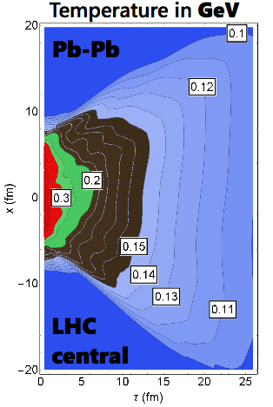
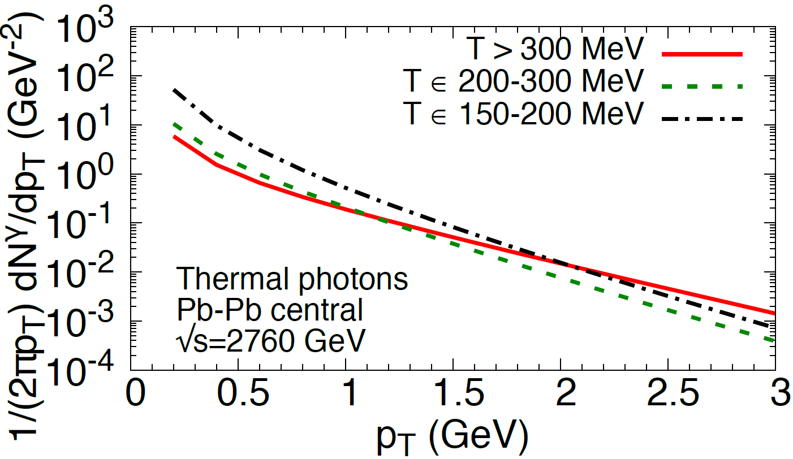
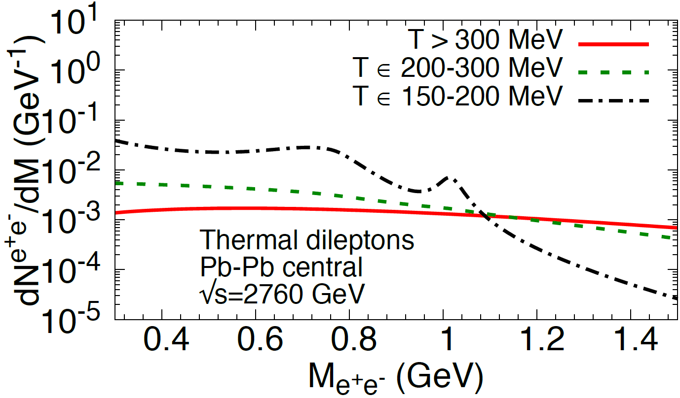
フォトンとレプトン対
Jean-François Paquet QM17

Slide 5
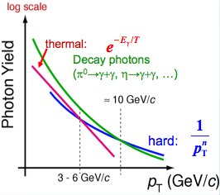
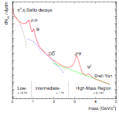
フォトンとレプトン対
実験における測定時には、大きなバックグランド(ハドロン崩壊の光子やレプトン対)を伴う
他の効果(jet-thermal, jet-mediumやHF energy loss & collectivity)の理解が必須
BB

Slide 6




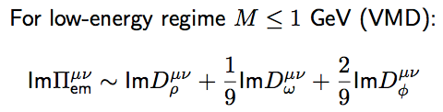
電磁プローブでわかること

Slide 7


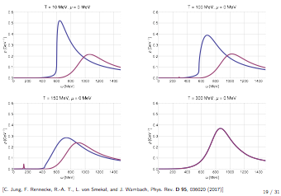
spectral functions vs. T
QM18
R. Rapp, Nucl. Phys. A870 (2013)

Slide 8
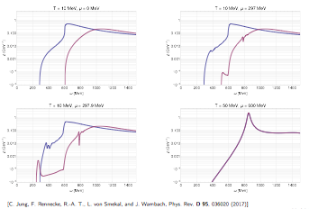
spectral functions vs. μ
QM18

Slide 9
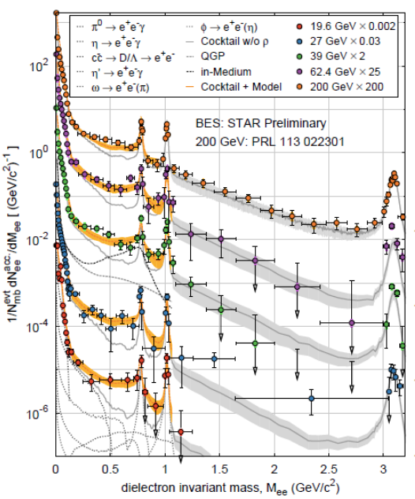
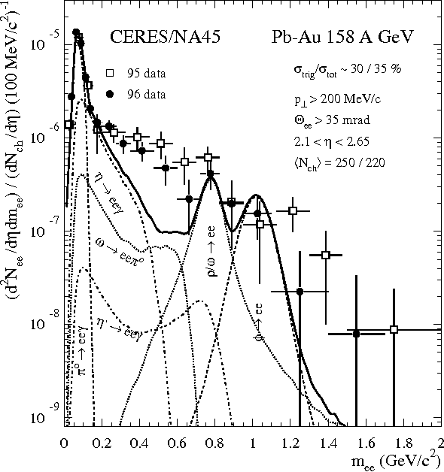

これまでの結果
低質量領域のレプトン対の異常収量(CERES, NA60@SPS, PHENIX,STAR@RHIC)
ρの質量分布の変化と無矛盾 (SPS-RHIC)

Slide 10
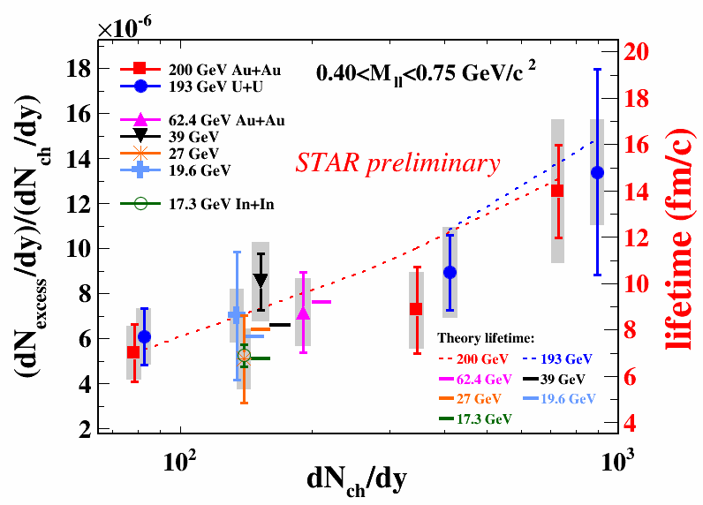
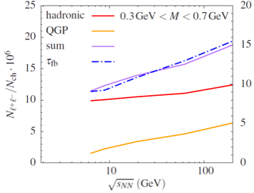
これまでの結果
低質量領域のレプトン対の異常収量(CERES, NA60@SPS, PHENIX,STAR@RHIC)
R. Rapp, Physics Letters B 753 (2016) 586–590
excess yield is sensitive to space time evolution(fireball lifetime)

Slide 11
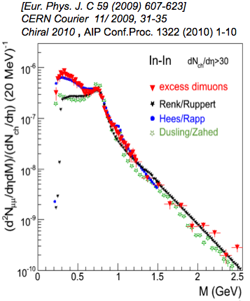
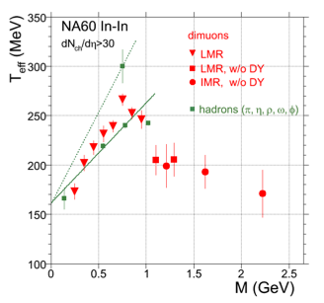
これまでの結果
中間質量領域の超過収量(NA60@SPS) —> 熱的レプトン対？
ハドロン相
(動径フロー)
パートン相?

Slide 12
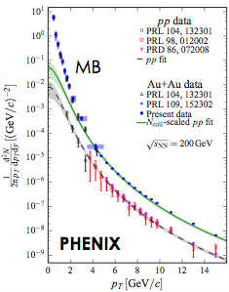
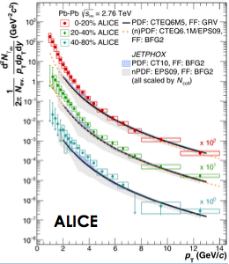
これまでの結果
低運動量光子の超過収量(PHENIX@RHIC, LHC@ALICE)

Slide 13
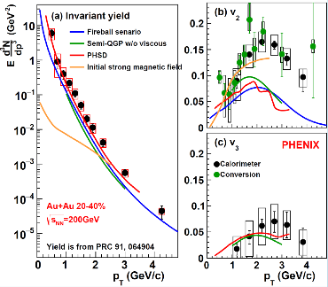
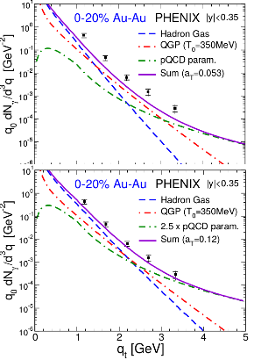
これまでの結果
フォトンパズル. 超過収量と光子の方位角異方性の同時記述は難しい…
Phys.Rev. C94 (2016), 064901
大きなv2→後期の熱光子(ハドロン相起源)が必要. QGP光子は少ない？
Phys.Rev. C84 (2011) 054906

Slide 14
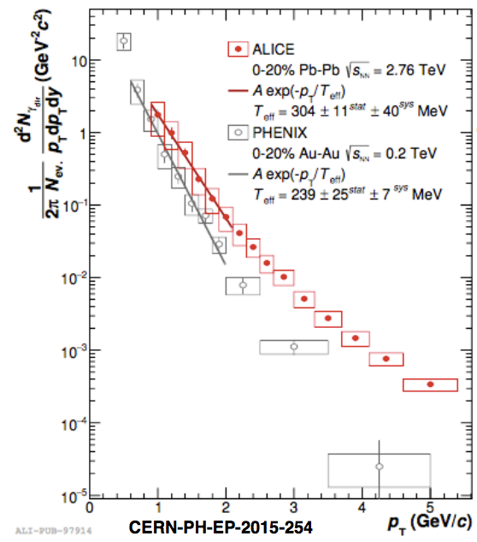
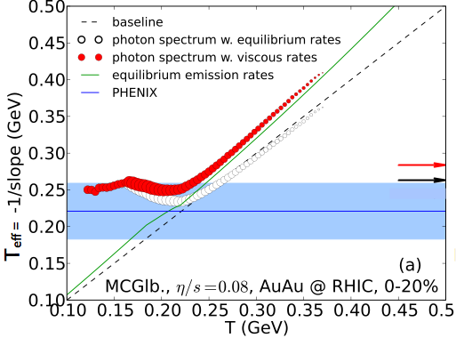
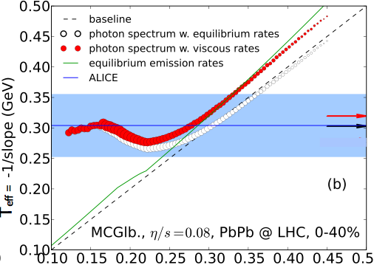
これまでの結果
C. Shen, U. Heinz et. al, Phys.Rev. C89 (2014) , 044910
ハドロン相での熱光子は青方偏移を受ける
Teff = √(1+β)/(1-β)Ttrue
この補正をすると、衝突エネルギーによらずにTtrue ~ 100-150 MeV

Slide 15

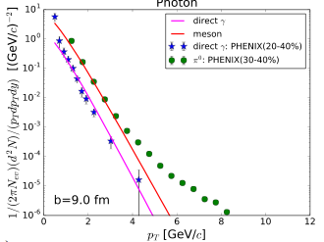
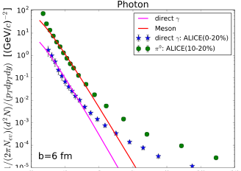
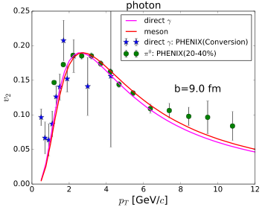
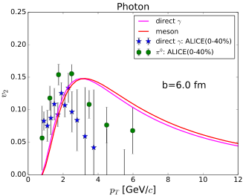
これまでの結果
Fujii, Itakura, Nonaka, Nucl. Phys. A 967(2017), 704
ハドロン化での光子生成
測定と理論の不一致を埋める可能性

Slide 16

QM2018のハイライト
熱光子収量の粒子多重度依存性とその系統性
小さい系での熱的光子の探索
HADESの結果, 小さい√sNNでの光子生成
超周辺衝突を使ってQGPの性質を探る試み

Slide 17
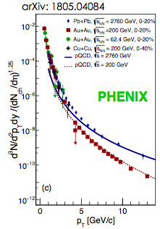
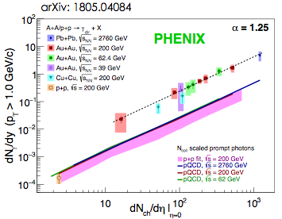
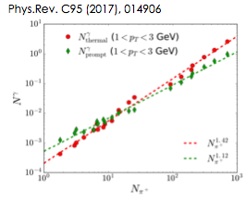

光子収量の系統性
QM18

Slide 18
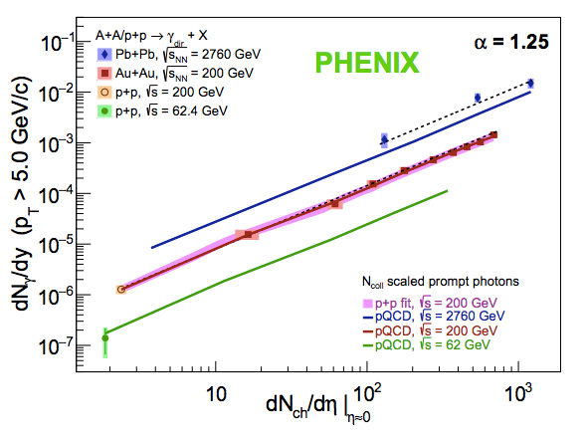
光子収量の系統性
QM18
Same scaling for soft and hard photons. Trivial or accidental?

Slide 19
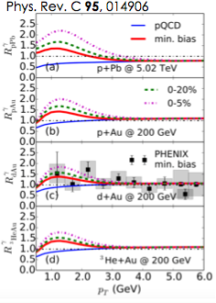
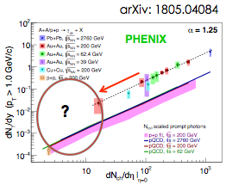
小さい系での熱的光子
小さい系で見られるQGPの兆候 → 系は熱化しているかどうか？

Slide 20
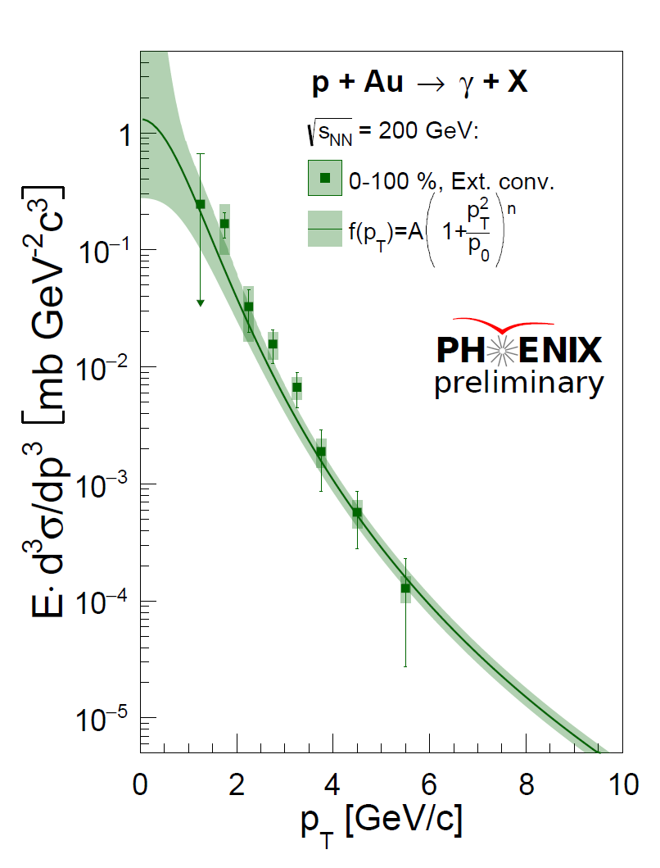
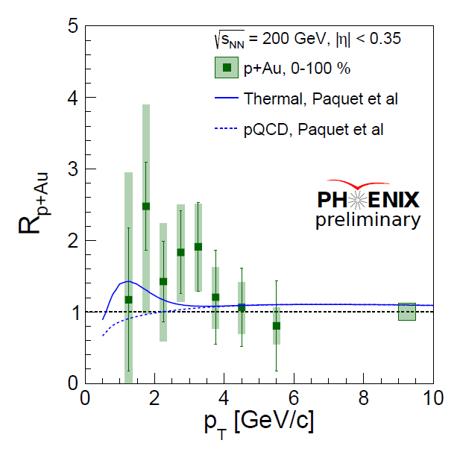
小さい系での熱的光子
QM18
No enhancement within experimental uncertainties…
Anyway to shrunk uncertainties? Other methods? p-p reference?

Slide 21
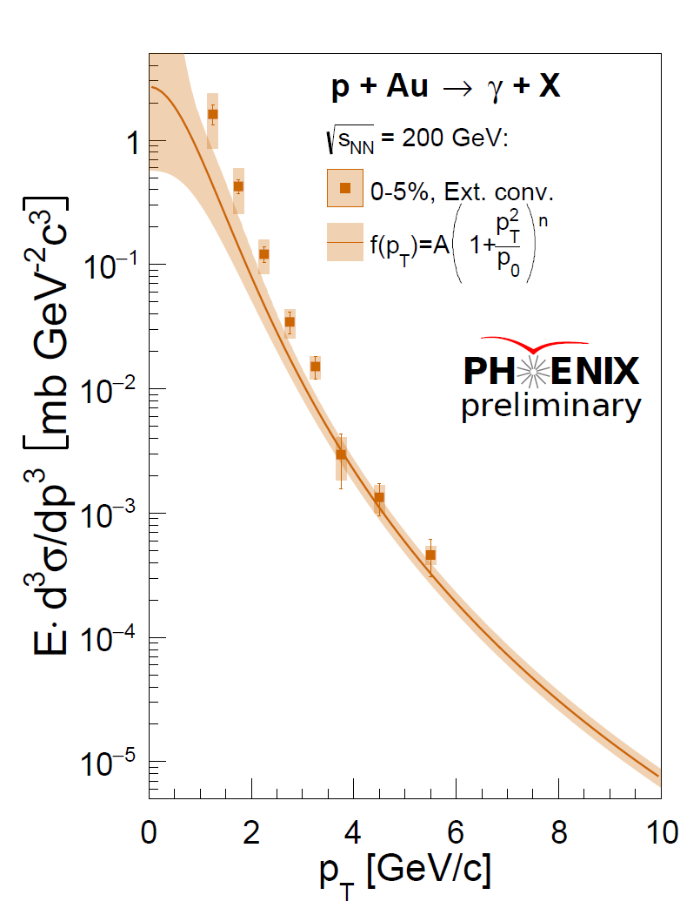
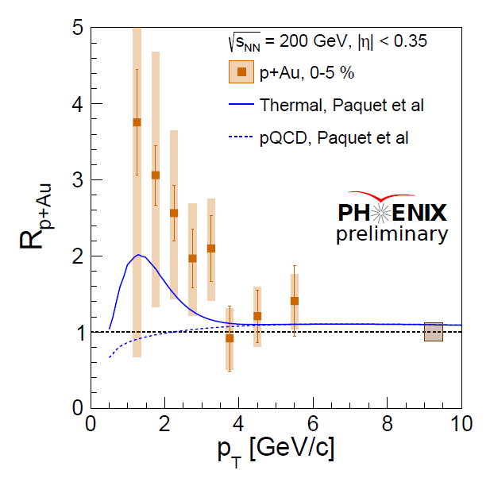
小さい系での熱的光子
QM18
Enhancement in central p-Au collisions??? Looks promising!!
Anyway to shrunk uncertainties? Other methods? p-p reference?

Slide 22
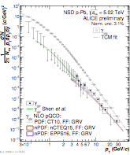
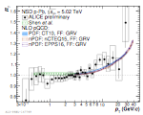
小さい系での熱的光子
QM18
No enhancement in ALICE within experimental uncertainties…
Stay tuned centrality dependent analyses (x6 statistics) from PCM, calorimeters, and virtual photons

Slide 23
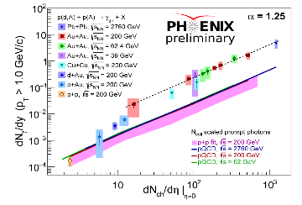
小さい系での熱的光子
QM18
Crucial to measure photons in small multiplicity regions.

Slide 24
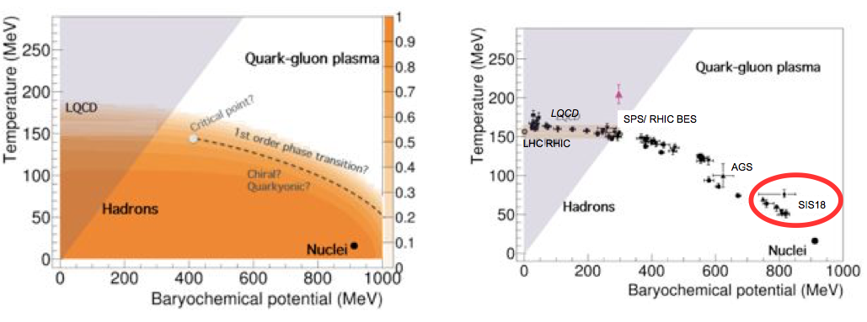
HADES(Au+Au@2.42 GeV)
での電子対測定

Slide 25
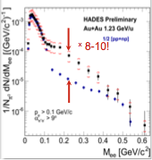
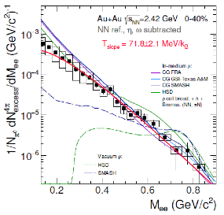
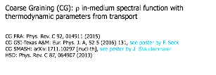
HADES(Au+Au@2.42 GeV)
での電子対測定
QM18
大きな超過収量(8-10倍)の測定 (Al+Krでは2.5-3倍)
(MT)^{3/2} exp(−M/T )

Slide 26
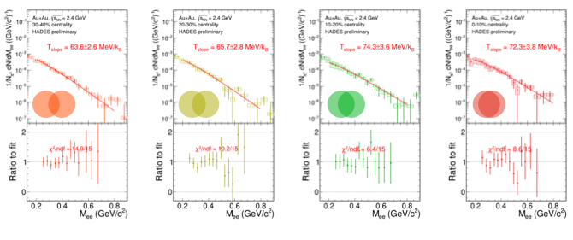
HADES(Au+Au@2.42 GeV)
での電子対測定
QM18

Slide 27
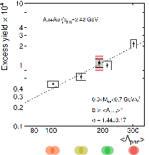
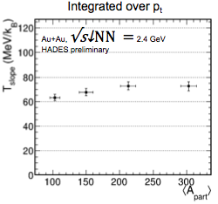

HADES(Au+Au@2.42 GeV)
での電子対測定
QM18
No centrality dependence for Tslope

Slide 28
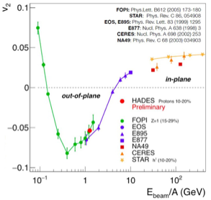

HADES(Au+Au@2.42 GeV)
での電子対測定
QM18
0 or negative v2 of dielectrons.

Slide 29


photon production at √sNN >19.6 GeV
QM18

Slide 30

photon production at √sNN >19.6 GeV
QM18

Slide 31

photon production at √sNN >19.6 GeV
QM18

Slide 32



photon production at √sNN >19.6 GeV
QM18

Slide 33





UPCとQGP
QM18
周辺衝突の中に、γ+γ衝突(UPC)が混在している
γ+γ-> jets+X, ll でQGPをプローブする。

Slide 34







UPCとQGP
QM18

Slide 35



UPCとQGP
QM18

Slide 36



UPCとQGP
QM18

Slide 37

soft ee production
QM18

Slide 38


今後に期待する測定
精度の良い測定(特に高エネルギー側)
特にppやp-Aでの低運動量光子
レプトン対
pT依存性、熱的レプトン対(>1GeV)
方位角依存性のpT, Mll依存性
+ 新しい測定
γ-γ HBT, UPC, etc
実験高度化など
LHC-ALICE, BES-II STAR
HADES, CBM, J-PARC-HI

